Slide 1


Математическое моделирование структуры и параметров сложного технологического объекта подготовки углеводородов
Выполнил аспирант 1 курса: Колбеко Александр Борисович
Научный руководитель: Профессор, д.т.н. Глухих Игорь Николаевич

Slide 2


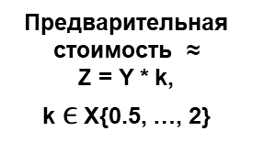
Проблема
Определение структуры объектов подготовки углеводородов на ранних этапах реализации проекта, стоимостная оценка.
(нефтегазовый сектор, нефтехимия, машиностроение и т.д).
+
- Специалист
- Факт
Текущий подход
Оценка стоимости, привлечение технолога
- Трудозатраты
- ИКР
Типовые шаблоны УКПГ
Проект УКПГ
Месторождения Х
Финальный проект УКПГ
Месторождения Х
Предварительная стоимость ≈ Y
Предварительная стоимость ≈
Z = Y * k,
k $ϵ$ Х{0.5, …, 2}
Предлагаемый подход
Этап «Выбор»
База знаний с параметрами работы объектов
УКПГ
Месторождения Х
Предварительная стоимость ≈
Z
Специалист минимально задействован, отсутствуют доп. трудозатраты

Slide 3
Проблема
Традиционные методы оценки стоимости на ранних этапах:
Нет учета состава флюида (отношение C1-C5+ компонент).
Итерационность методов
Точность зависит от опыта специалистов
Трудозатраты
Статистически большие отклонения оценок от факта
Научная проблема: отсутствие готовых математических моделей и алгоритмов определения конфигурации технологического объекта подготовки углеводородов.

Slide 4
Цель
Исследовать, разработать и программно реализовать технологии моделирования базы знаний предметной области, методы генерации структур целевых объектов, ввести критерии и ограничения для алгоритма генерации структуры целевых объектов подготовки
Задачи:
Исследовать существующие подходы построения баз знаний предметных областей.
Разработать редактор предметных областей, алгоритм и модель генерации целевых объектов по описанию предметной области.
Построить и наполнить базу знаний предметной области с параметрами работы технологических объектов
Разработать алгоритм и модель оптимизации генерируемых структур технологических объектов.

Slide 5

Исследовательские вопросы
RQ1. Разработка и программная реализация модели генерации структуры технологического объекта по описанию предметной области
RQ2. Сбор данных
RQ3. Обучение модели машинного обучения для оценки применимости объекта
RQ4. Ввод критериев и ограничений оптимизационной задачи, разработка алгоритма

Slide 6
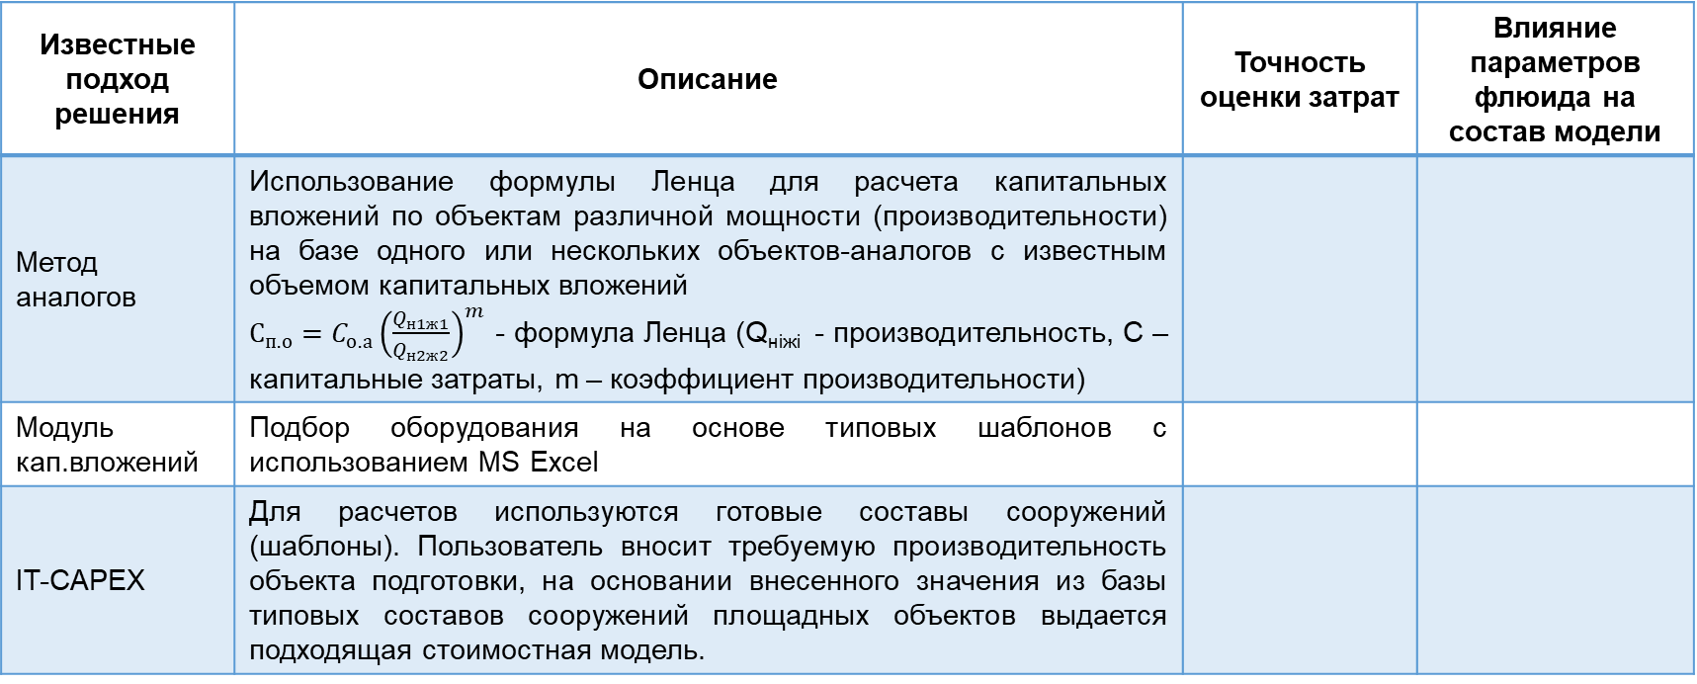
Существующие подходы решения задачи
Известные подход решения | Описание | Точность оценки затрат | Влияние параметров флюида на состав модели
Метод аналогов | Использование формулы Ленца для расчета капитальных вложений по объектам различной мощности (производительности) на базе одного или нескольких объектов-аналогов с известным объемом капитальных вложений $С_{п.о}=C_{о.а}{\left(\frac{Q_{н1ж1}}{Q_{н2ж2}}\right)}^{m}$ - формула Ленца (Q_{нiжi} - производительность, C – капитальные затраты, m – коэффициент производительности)
Модуль кап.вложений | Подбор оборудования на основе типовых шаблонов с использованием MS Excel
IT-CAPEX | Для расчетов используются готовые составы сооружений (шаблоны). Пользователь вносит требуемую производительность объекта подготовки, на основании внесенного значения из базы типовых составов сооружений площадных объектов выдается подходящая стоимостная модель.
!
Стоимостная модель не учитывает параметры флюида, вследствие чего требует редактирования специалистом
Каждый из методов предполагает на раннем этапе привлечение технолога, опыт которого влияет на предварительную стоимость реализации проекта
Шкала оценки
Notes:
ы

Slide 7
Существующие подходы решения задачи
Источники данных для БД о предметной области
Реальные данные
Синтетические данные (серия расчетов в (hysys/unisim)
Для генерации структуры технологических объектов можно использовать подходы:
Алгоритмические
Порождающий дизайн(Generative Design)
Экспертные
Для построения системы оценки генерируемых структур:
Экспертная
Дискриминативная модель
Для оптимизации генерируемой структуры можно использовать:
Стохастические методы (Монте-Карло, Имитации отжига, Генетический алгоритм)
Градиентный спуск
Брутфорс

Slide 8
Постановка задачи
Общая постановка задачи заключается в том, чтобы на основе заданного вектора (компонентный состав, физические параметры) M и базы знаний D, сгенерировать структуру (технологический граф объекта) G, соответствующий M (может осуществить переработку до целевых компонент). Формально, задача может быть сформулирована следующим образом:
Дано:
вектор Q размерностью n, включающий в себя молекулярные доли С1-С5+, давление, температура, факторы осложнения (наличие парафинов, смол, сероводорода и т.д).
База знаний D, содержащая информацию об компонентах установки (объектах).
Критерий К, которому должна соответствовать структура G
Найти:
Функцию F(M, D), которая генерирует структуру установки G наиболее подходящую для вектора M (оптимальную по некоторому целевому критерию K).
Таким образом, основная задача - это генерация графов G на основе базы знаний D и оптимизация G по некоторому критерию K.

Slide 9

Архитектура системы
Система может быть построена на основе архитектуры
генеративно-состязательной сети (GAN0
БД технологических объектов и параметров
Ансамбль дискриминаторов
bool
Вектор состава сырья
Генератор графовых представлений технологического объекта
Сгенерированная структура

Slide 10
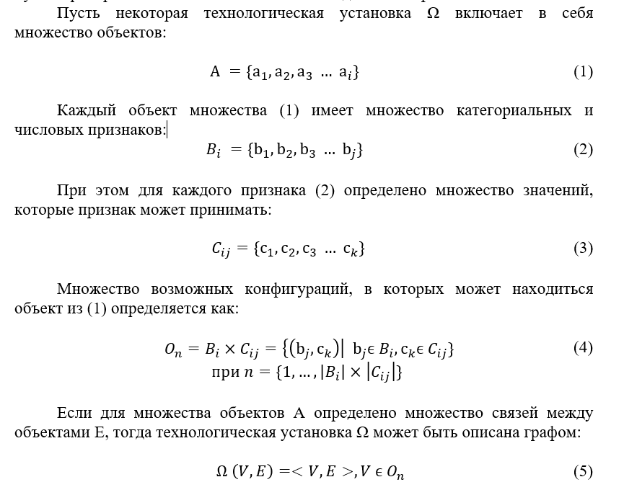
Модель генератора

Slide 11
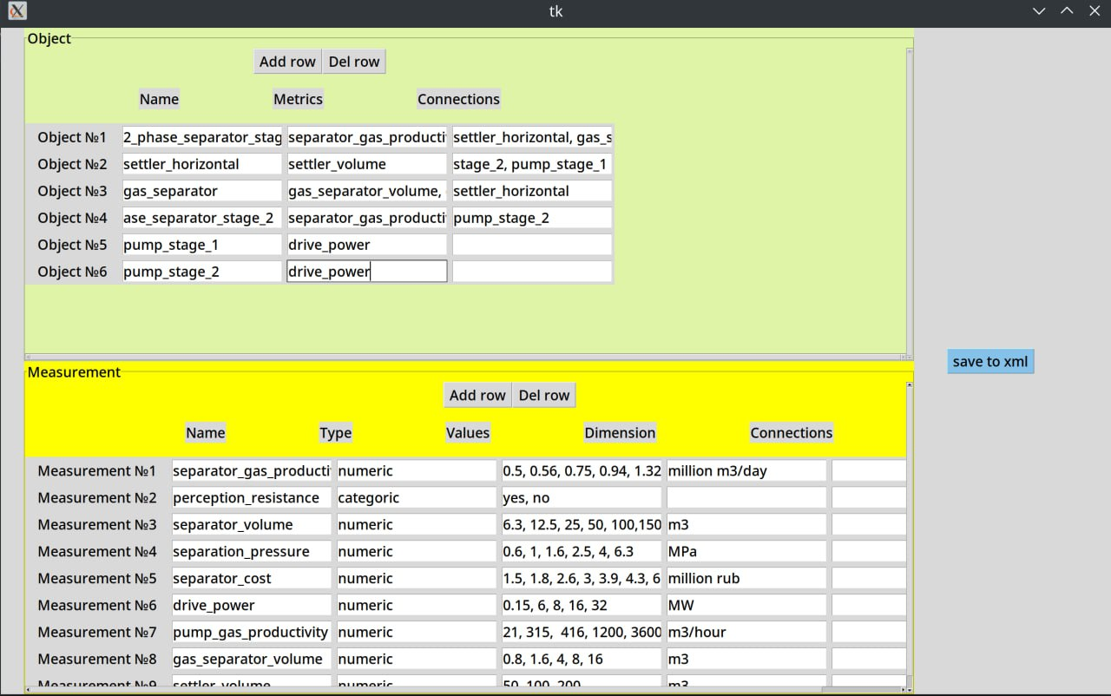
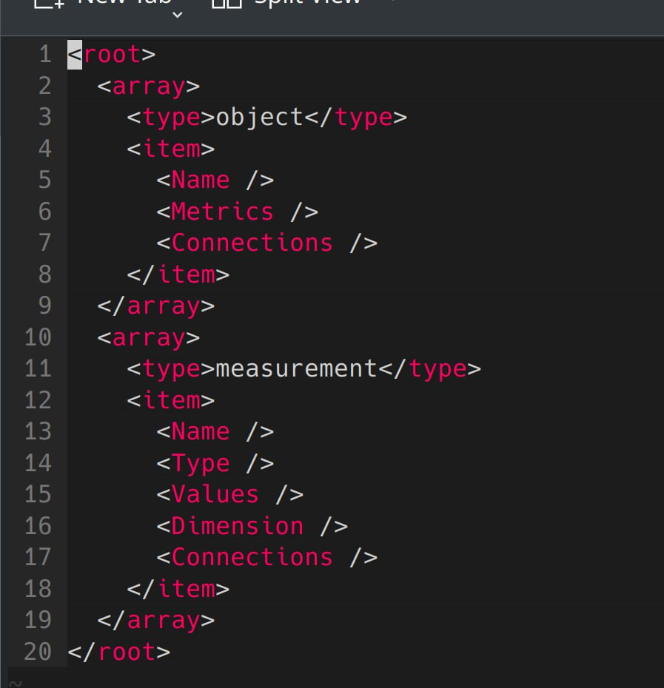
Редактора предметной области

Slide 12
Заключение
Рассмотрены наиболее распространенный подходы оценки конфигурации, стоимости объектов подготовки углеводородов
Определена математическая модель произвольного технологического объекта
Предложена схема генерации графовых представлений объектов

Slide 13
Применимость
Генерация концептов объектов подготовки
Аудит существующих схем на оптимальность
Рекомбинация существующих объектов под новые параметры
Рассмотренная архитектура сети позволяет решать широкий спектр задач, единственное ограничение к применение – доступность данных для обучения дискриминаторов

Slide 14
Ссылки
Skalle, P. & Aamodt, Agnar. (2020). Petrol 18 946: Downhole failures revealed through ontology engineering. - Journal of Petroleum Science and Engineering. 191. 107188. 10.1016/j.petrol.2020.107188.
Mincho H., Nencho D. - Advanced Process Control of Distributed Parameter Plants by Integration First Principle Modeling and Case-Based Reasoning. - 2020 International Conference Automatics and Informatics (ICAI), pp.1-6, 2020.
HYSYS. Process. Версия 2.4. Руководство пользователя. Hyprotech. – 276 с.
Marsland, R.H. A User Guide on Process Integration for the Efficient Use of Energy, Insitution of Chemical Engineers. / Marsland, R.H - England, 1982 – 102 с.
M.T. Sowgath, S. Ahmed - Fault Detection of Brahmanbaria Gas Plant usingNeural Network - 8th International Conference on Electrical and Computer Engineering, IEEE, January 2015
Харари Фрэнк. Теория графов / Пер. с англ. В. П. Козырева. Под ред. Г. П. Гаврилова. Изд-е 2-е. М.: Едиториал УРСС, 2003. 296 с.: ил. ISBN 5-354-00301-6.

Slide 15


СПАСИБО ЗА ВНИМАНИЕ!

Slide 16
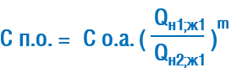
Обзор существующих решений по определению компонентов и стоимости УКПГ
Существующие решения
Модуль капитальных вложений
Метод аналогов
Предполагает использование формулы Ленца для расчета капитальных вложений по объектам различной мощности (производительности) на базе одного или нескольких объектов-аналогов с известным объемом капитальных вложений
IT-CAPEX
Заключается в создании стоимостных моделей методом декомпозиции. Декомпозиция объектов представлена в виде функциональных узлов/сооружений, которые обеспечивают возможность собрать площадной объект любой конфигурации.
Для расчетов используются готовые составы сооружений (шаблоны). Пользователь вносит требуемую производительность объекта подготовки, на основании внесенного значения из базы типовых составов сооружений площадных объектов выдается подходящая стоимостная модель.
Стоимостная модель не учитывает параметры флюида, вследствие чего требует редактирования специалистом.
C_{п.о.} – капитальные затраты на проектируемый объект;
C_{о.а.} – капитальные затраты на объект-аналог;
Q_{н1.ж1.} – производительность проектируемого объекта, например по нефти/жидкости в год и.т.д.;
Q_{н2.ж2.} – производительность объекта-аналога, например по нефти/жидкости в год и.т.д.;
m – экспертный коэффициент (0,6-0,8)

Slide 17
Определение проблемы
УКПГ
Месторождений-аналогов
УКПГ
Месторождений-аналогов
УКПГ
Месторождений-аналогов
УКПГ
Месторождения Х
≈ 36 млрд. руб
Фактическая стоимость ≈ 21 млрд. руб
Блок теплообменников | 7
Ребойлер | 6
Колонны (деэтанизации, стабилизации) | 2
Турбодетандер | 1
Блок нагрева конденсата | 4
Емкость рефлюксная | 2
Блок налива конденсата | 4
Блок РВС | 3
Блок компрессоров | 4
Блок налива газоконденсата | 4
+ объекты без изменения
Блок теплообменников | 2
Ребойлер | Искл
Колонны (деэтанизации, стабилизации) | Искл
Эжектор | 1
Блок нагрева конденсата | 1
Емкость рефлюксная | Искл
Блок налива конденсата | Искл
Блок РВС | 2
Блок компрессоров | 3
Блок налива газоконденсата | искл
+ объекты без изменения

Slide 18
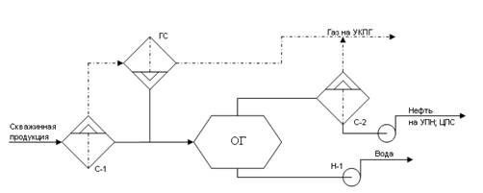
Пример установки предварительного сброса воды
Схема включает в себя следующее оборудование: С-1; С-2 - нефтегазосепараторы (НГС), ГС - газосепараторы; ОГ - отстойник горизонтальный; Н-1, Н-2 - центробежные насосы. Потоки: УКПГ - газ высокого давления на установку комплексной подготовки газа.

Slide 19
Данные
Данные
Характеризующие параметры флюида
Характеризующие технологическое исполнение объекта
Исходные данные | УКПГ-X | … | УКПГ-Z
N2, мас. % | 0,14 | … | …
CO2, мас. % | 1,12
C1, мас. % | 49,94
C2, мас. % | 9,40
C3, мас. % | 6,91
iC4, мас. % | 2,31
nC4, мас. % | 2,98
iC5, мас. % | 1,37
nC5, мас. % | 1,28
С5+, мас. % | 22,95
H2O, мас. % | 1,61
Qгаза (млрд/м3 год ) | 5,11
Т на входе, С | 50,9
Р на входе, МПа | 10
Исходные данные | УКПГ-X | … | УКПГ-Z
Сепаратор-пробкоуловитель | 1 | … | …
Двухфазный сепаратор | 6
Трехфазный сепаратор | 6
АВО | 4
Теплообменник | 4
ДКС | 2
Эжектор | 2
РВС | 2

